Slide 1
Презентация результатов магистерской ВКР
Факультет компьютерных наук
Аналитика больших данных
Москва
2026
Тема: «Разработка нагруженного в режиме близкого к реальному времени конвейера данных поставки платёжной информации, с сохранением истории платежей»
Студент: Лебедева Алёна Павловна
Научный руководитель: Заигрин Вадим Валерьевич

Slide 2
Постановка задачи и цели
Аналитика больших данных
Презентация результатов магистерской ВКР
Введение
Задача:
Создать NRT-конвейер для обработки платежей, который:
Принимает транзакции через API
Обнаруживает аномалии
Сохраняет историю
Отображает статистику
Цели работы:
Разработать архитектуру конвейера
Провести EDA и сконструировать признаки
Обучить и сравнить модели обнаружения аномалий
Реализовать сервис (API + UI + генератор данных)
Оценить качество и производительность сервиса

Slide 3
Режимы обработки данных
Аналитика больших данных
Презентация результатов магистерской ВКР
Теоретические основы построения конвейеров данных и обнаружения аномалий
Характеристика | Пакетный (batch) | Близкий к реальному времени (NRT) | Реальный (real-time)
Типичная задержка | Часы-дни | Секунды-минуты | Миллисекунды
Объём одной обработки | Крупные блоки (GB–TB) | Микробатчи (KB–MB) | Отдельные события
Сложность реализации | Низкая | Средняя | Высокая
Примеры | Ежедневные отчёты, ETL | Fraud detection, мониторинг систем | Торговые роботы, управление производством
Для задач обнаружения мошенничества в платежах оптимальным является NRT-режим. Он позволяет:
• реагировать на подозрительную операцию до её подтверждения (задержки в 1–5 секунд допустимы);
• использовать более широкий спектр технологий, чем real-time;
• избегать избыточных затрат на сверхнизкие задержки.
Сравнение режимов обработки данных

Slide 4
Источник данных и первичный анализ
Аналитика больших данных
Презентация результатов магистерской ВКР
Анализ данных и проектирование конвейера
Источник данных: Financial Transactions Dataset for Analysis (Kaggle)
Описание данных: синтетический датасет, содержащий 37 417 транзакций, предназначенных для моделирования реалистичных и разнообразных финансовых операций. Он включает в себя подробные записи о различных типах транзакций, что делает его идеальным ресурсом для задач машинного обучения, таких как «обнаружение мошенничества», «финансовый анализ» и «прогнозное моделирование».
Поле | Тип | Описание
TransactionID | int64 | Уникальный идентификатор транзакции
AccountID | int64 | Идентификатор счёта (клиента)
Timestamp | object | Дата и время совершения операции
TransactionType | object | Тип транзакции (deposit, withdrawal, payment, transfer)
TransactionAmount | float64 | Сумма операции
AccountBalance | float64 | Баланс счёта после совершения операции
Описание полей датасета

Slide 5
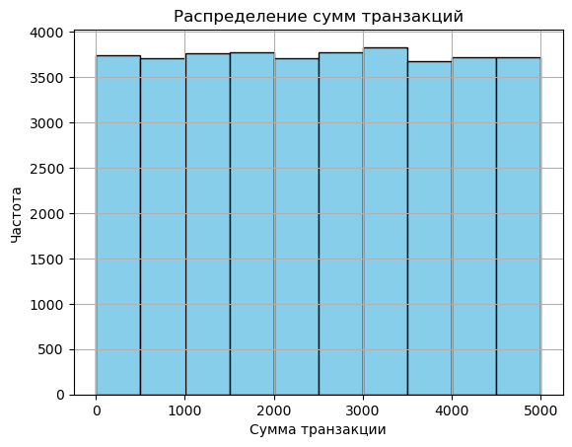
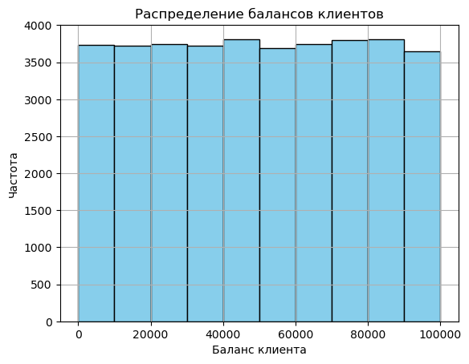
Источник данных и первичный анализ
Аналитика больших данных
Презентация результатов магистерской ВКР
Анализ данных и проектирование конвейера
Распределение сумм транзакций
Распределение балансов клиентов

Slide 6
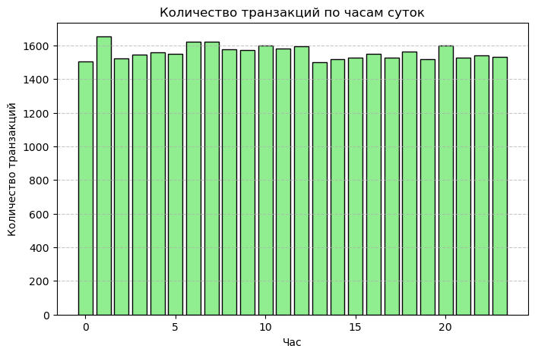
Источник данных и первичный анализ
Аналитика больших данных
Презентация результатов магистерской ВКР
Анализ данных и проектирование конвейера
Выводы по EDA:
Данные синтетические, но пригодны для отработки подхода.
Распределения близки к равномерным.
Линейные корреляции отсутствуют, что означает необходимость использования нелинейных моделей.
Медианный интервал между транзакциями составляет примерно 1,5 часа, что отражает низкую интенсивность.
Количество транзакций по часам

Slide 7
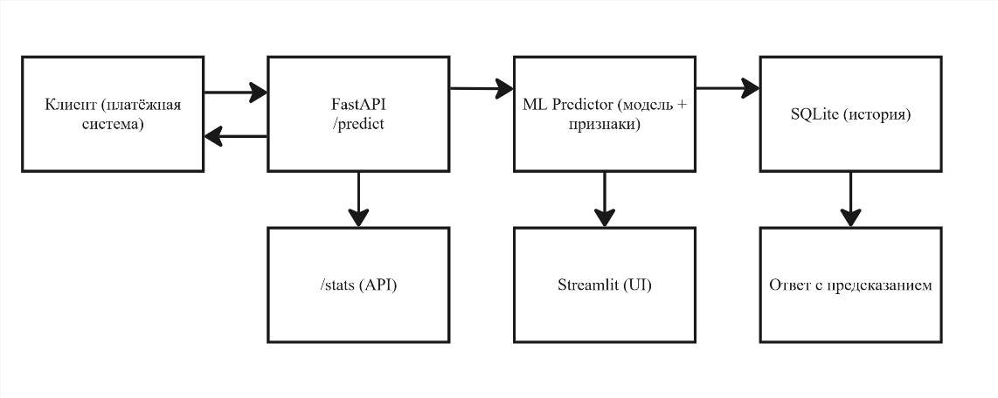
Сервисная часть
Аналитика больших данных
Презентация результатов магистерской ВКР
Анализ данных и проектирование конвейера
Реализовано:
REST API на FastAPI (эндпоинты /predict, /stats/{account_id}).
Хранилище на SQLite для истории всех транзакций и предсказаний.
Планируется к 11.05.2026:
Создание Streamlit UI для мониторинга, ручного ввода и статистики
Добавление генератора транзакций, эмулирующего непрерывный NRT-поток на основе статистик датасета (задержка 1 – 5 секунд, доля аномалий ≈2%).
Архитектура конвейера

Slide 8
Формирование целевой переменной и выбор метрик качества
Аналитика больших данных
Презентация результатов магистерской ВКР
Анализ данных и проектирование конвейера
Исходный датасет не содержит меток мошенничества, потому в качестве целевой переменной было выбрано логическое ИЛИ двух критериев: статистической и временной аномалии.
Для обеспечения статистической значимости доля аномалий была увеличена искусственно с 0.18% до 2% тремя методами:
крупные суммы (*3-5)
высокая частота (<60 сек)
резкое снижение баланса (на 70–90%)
В качестве базовых метрик качества приняты:
• Recall (полнота). Приоритетная метрика, так как пропуск мошенничества ведёт к прямым финансовым потерям.
• Precision. Важна для минимизации ложных срабатываний, которые создают нагрузку на службу безопасности.
• F1-score. Отражает общий баланс.
• ROC-AUC. Полезна для сравнения моделей независимо от порога.

Slide 9
Базовые модели (baseline) и их метрики
Аналитика больших данных
Презентация результатов магистерской ВКР
Разработка модели обнаружения аномалий
Модель 1: Random Forest с параметрами ‘n_estimators=50’, ‘max_depth=5’, ‘min_samples_leaf=2’, ‘min_samples_split=5’, ‘class_weight='balanced'‘.
Модель 2: Balanced Random Forest (из библиотеки imbalanced-learn) с параметрами ‘n_estimators=100’, ‘max_depth=10’, ‘sampling_strategy='auto'‘, ‘replacement=True’.
Модель | F1-score | ROC-AUC | Precision | Recall | TP | FP | FN
Baseline RF | 0.120 | 0.783 | 0.066 | 0.647 | 97 | 1370 | 53
Balanced Random Forest | 0.118 | 0.779 | 0.064 | 0.700 | 105 | 1526 | 45
Результаты базовых моделей на тестовой выборке

Slide 10
Улучшение моделей и итоговое сравнение
Аналитика больших данных
Презентация результатов магистерской ВКР
Разработка модели обнаружения аномалий
Модель | F1-score | ROC-AUC | Precision | Recall | TP | FP | FN
Random Forest + SMOTE | 0.492 | 0.785 | 1.000 | 0.327 | 49 | 0 | 101
XGBoost + SMOTE | 0.435 | 0.731 | 0.977 | 0.280 | 42 | 1 | 108
Gradient Boosting | 0.430 | 0.783 | 0.628 | 0.327 | 49 | 29 | 101
LightGBM + SMOTE | 0.404 | 0.764 | 1.000 | 0.253 | 38 | 0 | 112
LightGBM | 0.171 | 0.767 | 0.103 | 0.493 | 74 | 643 | 76
XGBoost | 0.148 | 0.744 | 0.089 | 0.420 | 63 | 641 | 87
CatBoost | 0.126 | 0.781 | 0.070 | 0.647 | 97 | 1287 | 53
Baseline RF | 0.120 | 0.783 | 0.066 | 0.647 | 97 | 1370 | 53
Balanced Random Forest | 0.118 | 0.779 | 0.064 | 0.700 | 105 | 1526 | 45
Что сделано для улучшения:
Добавлено 7 новых признаков
Применен SMOTE к обучающей выборке
Проведено сравнение 9 моделей
Выбраны 2 лучшие модели (Random Forest + SMOTE, Gradient Boosting)
Сравнение всех обученных моделей

